Slide 1

DESARROLLO DE APLICACIONES EMPRESARIALES I
SESIÓN 13
EFICIENCIA EN USO DE PATRÓN MVC USANDO AJAX

Slide 2
+ OBJETIVOS
Datos
Persistentes
Servlet
Accede e
invoca
JavaBean
AJAX
Request
Controlador
Resultado
Modelo
Guardar
Obtener
Desplegar
Navegador
Response
Usa
Vista
JSP
Java Sever Faces
ajax
Contenedor Web

Slide 3
EFICIENCIA EN USO DE PATRÓN MVC USANDO AJAX

Slide 4
+ EFICIENCIA EN USO DE PATRÓN MVC USANDO AJAX
¿QUÉ ES JAVA SERVER FACES? Framework para aplicaciones Java basadas en web que simplifica el desarrollo de interfaces de usuario en aplicaciones Java EE.
Fuente: http://es.wikipedia.org/wiki/JavaServer_Faces

Slide 5
+ EFICIENCIA EN USO DE PATRÓN MVC USANDO AJAX
AJAX
Ajax (Asyschronous JavaScript And XML)
No es una tecnología, si no es la unión de varias tecnologías (CSS, XHTML, DOM, JavaScript, XML, JSON, XSD, XSLT, etc)
Objetivo
Enviar peticiones y recibir contenido en forma asíncrona (segundo plano).
Mayor interactividad, usabilidad en las aplicaciones Web (RIA)
Menor trabajo en el servidor (menos consumo de ancho de banda)
Historia
IFrame
Scripting Remoto
XmlHttpRequest

Slide 6
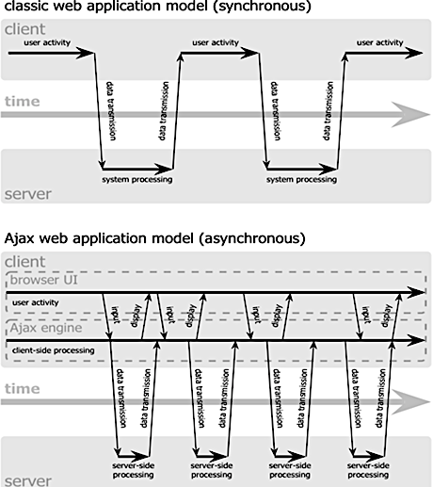
+ EFICIENCIA EN USO DE PATRÓN MVC USANDO AJAX
SÍNCRONO Y ASÍNCRONO
Síncrono: Envía petición (cliente bloqueado) y espera respuesta.
Asíncrono: Envía petición (cliente continúa trabajando) y procesa la respuesta cuando es enviada (imagen gif procesando).

Slide 7
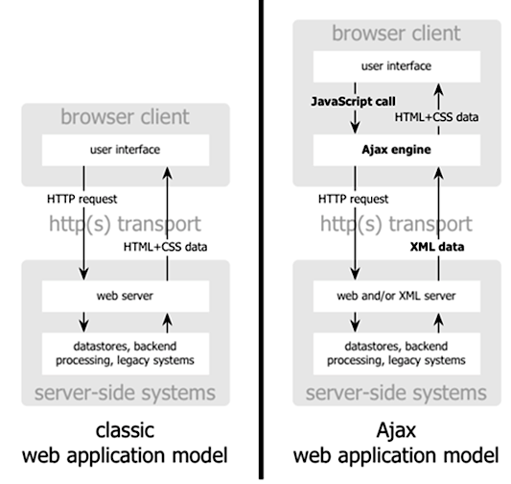
+ EFICIENCIA EN USO DE PATRÓN MVC USANDO AJAX
Arquitectura

Slide 8
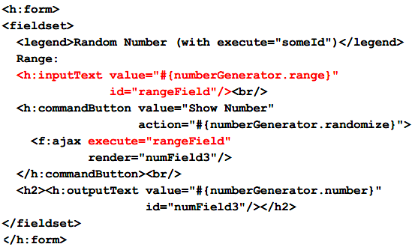
+ EFICIENCIA EN USO DE PATRÓN MVC USANDO AJAX
JSF 2 – CÓDIGO EN FACELETS

Slide 9
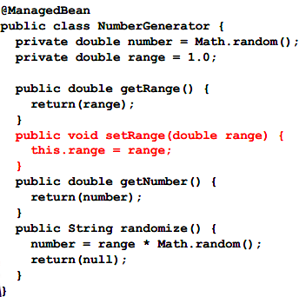
+ EFICIENCIA EN USO DE PATRÓN MVC USANDO AJAX
JSF 2 – CÓDIGO EN MANAGEBEAN

Slide 10
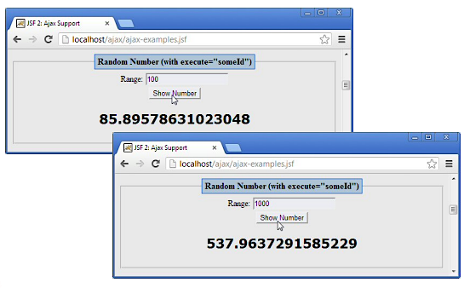
+ EFICIENCIA EN USO DE PATRÓN MVC USANDO AJAX
JSF 2 – RESULTADO

Slide 11
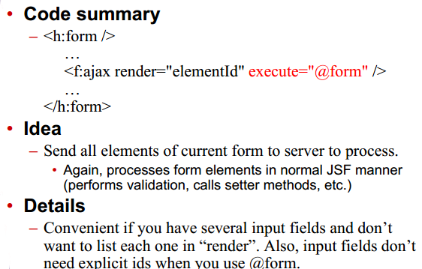
+ EFICIENCIA EN USO DE PATRÓN MVC USANDO AJAX
JSF 2 – Usando @form

Slide 12
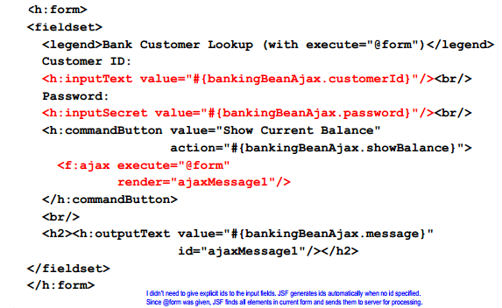
+ EFICIENCIA EN USO DE PATRÓN MVC USANDO AJAX
JSF 2 – Facelets Code con AJAX

Slide 13
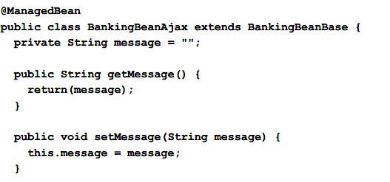
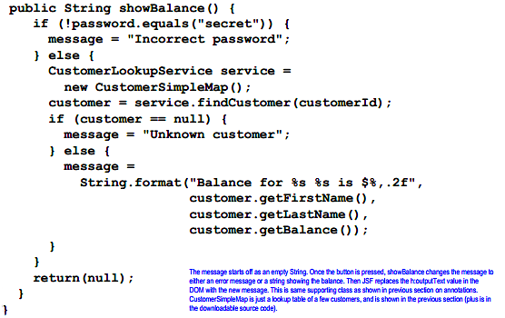
+ EFICIENCIA EN USO DE PATRÓN MVC USANDO AJAX
JSF 2 – Codigo en el Bean

Slide 14
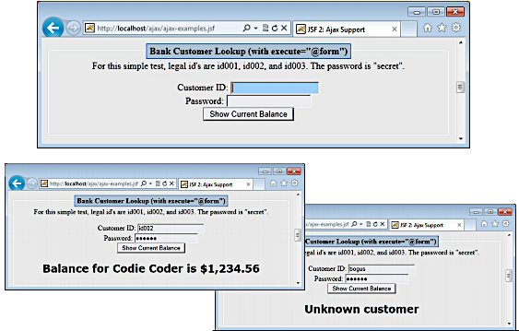
+ EFICIENCIA EN USO DE PATRÓN MVC USANDO AJAX
RESULTADO

Slide 15
EFICIENCIA EN USO DE PATRÓN
MVC USANDO AJAX RESUMEN

Slide 16
+ EFICIENCIA EN USO DE PATRÓN MVC USANDO AJAX RESUMEN
Datos
Persistentes
Servlet
Accede e
invoca
JavaBean
AJAX
Request
Controlador
Resultado
Modelo
Guardar
Obtener
Desplegar
Navegador
Response
Usa
Vista
JSP
Java Sever Faces
ajax
Contenedor Web

Slide 17
EFICIENCIA EN USO DE PATRÓN
MVC USANDO AJAX (TAREA)

Slide 18
TAREA
OBJETIVO
Reconocer el uso de procedimientos almacenados para transacciones con bases de datos.
Desarrolle una aplicación que permita hacer el mantenimiento de una tabla de base de datos usando JSF y AJAX.

